Slide 1
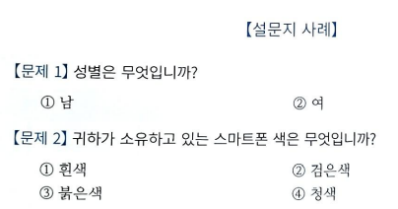
1.4 설문조사 결과의 집계 - 설문지 및 조사 결과
A 통신사 스마트폰을 이용하는 시민 20명을 대상으로 무작위 설문조사를 실시한 결과 다음과 같은 결과를 얻었다고 가정하자

Slide 2
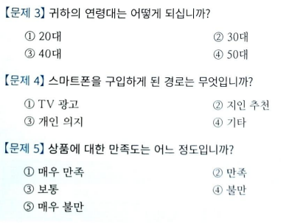
1.4.1 설문지 및 조사 결과

Slide 3
연번 | 문1 | 문2 | 문3 | 문4 | 문5
1 | 2 | 2 | 1 | 2 | 3
2 | 1 | 2 | 2 | 1 | 4
3 | 1 | 3 | 1 | 2 | 3
4 | 2 | 1 | 3 | 3 | 2
5 | 2 | 4 | 2 | 4 | 5
6 | 2 | 4 | 1 | 2 | 4
7 | 1 | 3 | 3 | 3 | 3
8 | 1 | 2 | 4 | 2 | 1
9 | 1 | 3 | 3 | 2 | 2
10 | 1 | 4 | 1 | 3 | 5
11 | 1 | 1 | 1 | 4 | 4
12 | 1 | 3 | 2 | 1 | 3
13 | 2 | 2 | 1 | 1 | 4
14 | 2 | 3 | 4 | 1 | 5
15 | 1 | 1 | 3 | 2 | 3
16 | 2 | 1 | 1 | 4 | 2
17 | 2 | 3 | 3 | 1 | 3
18 | 1 | 4 | 2 | 2 | 2
19 | 1 | 2 | 1 | 1 | 1
20 | 2 | 3 | 1 | 2 | 3

Slide 4
1.6.1 단순 회귀분석
[사례] 서울시 강남구 지역 주민 10명을 대상으로 월급, 월 지출, 재산을 설문조사한 결과 다음과 같았다. 월 지출을 종속변수로 하고, 월급을 독립변수로 하여 월급이 월 지출에 영향을 미치는지를 단순 회귀 분석하라
구분 | 월 지출(만 원) | 월급(만 원) | 재산(만 원)
1 | 50 | 82 | 1,600
2 | 53 | 85 | 1,620
3 | 60 | 88 | 1,660
4 | 61 | 90 | 1,700
5 | 65 | 95 | 1,750
6 | 68 | 98 | 1,770
7 | 70 | 101 | 1,810
8 | 72 | 105 | 1,820
9 | 72 | 108 | 1,850
10 | 75 | 112 | 1,880

Slide 5
1.6.2 다중 회귀분석
[사례] 전국 연도별 15세 이상 생산가능인구, 경제활동인구, 취업자 수 자료를 활용하여 취업자 수를 종속변수로 하고, 독립변수를 15세 이상 인구와 경제활동인구로 하여 독립변수인 15세 이상 인구와 경제활동인구가 취업자 수에 미치는 영향관계를 다중 회귀분석하라
구분 | 취업자 (천명) | 15세 이상 인구 (천명) | 경제활동인구 (천명)
2002년 | 22,169 | 36,963 | 22,921
2003년 | 22,139 | 37,340 | 22,957
2004년 | 22,557 | 37,717 | 23,417
2005년 | 22,856 | 38,300 | 23,743
2006년 | 23,151 | 38,762 | 23,978
2007년 | 23,433 | 39,170 | 24,216
2008년 | 23,577 | 39,598 | 24,347
2009년 | 23,506 | 40,092 | 24,394

